Slide 1
Grundschule am Hechinger Eck
Informationen für die Eltern der
zukünftigen Erstklässler an der Ganztagesgrundschule
Hechinger Eck

Slide 2
Grundschule am Hechinger Eck
Inhalt:
Informationen zur Schulanmeldung in der Südstadt
Kooperation und Schulfähigkeit
Informationen zur Schule, Unterricht und Spielwerkstatt

Slide 3
Grundschule am Hechinger Eck
Aktuelle Informationen
Es gibt 4 Schulbezirke in der Südstadt:
- Französische Schule
- Hügelschule
- GS am Hechinger Eck
- GS an der Steinlach mit Ludwig-Krapf-
Schule
Notes:
Im Bezirk der GSE dürfen die Eltern Standort-Wünsche aussprechen,
Bisherige Planung der Stadt: Schülerstromlenkung, wenn eine der Grundschulen überfüllt sein sollte

Slide 4
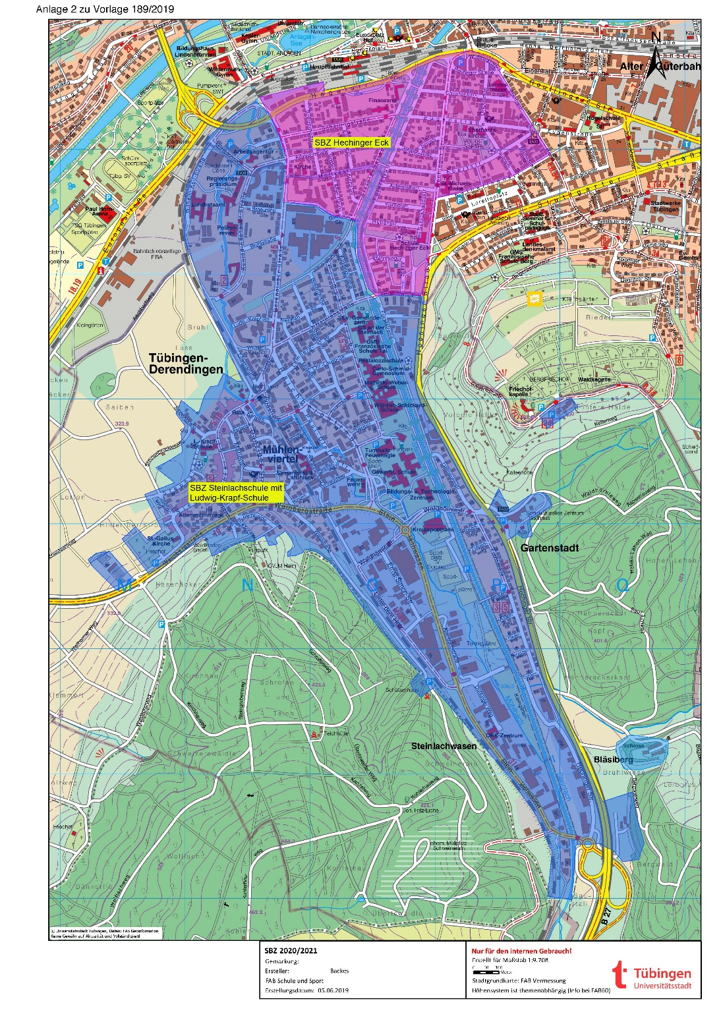
Wohngebiete unserer Schule
Notes:
Bisherige Planung der Stadt: Schülerstromlenkung
Verhandlungen wegen Klassenzimmer und Betreuungsmöglichkeiten/ Mensa laufen

Slide 5
Schulanmeldung
Organisation und Ablauf
Januar Informationen für die Eltern der zukünftigen Erstklässler
Seit Oktober Kooperation mit Kindergärten
Gespräche mit Eltern bei besonderen Fragestellungen
Anfang Februar Alle Eltern, deren Kinder schulpflichtig (geboren zwischen 01.08.2017 und 30.06.2018) sind und in unserem Einzugsgebiet wohnen, werden zur Schulanmeldung schriftlich eingeladen.
Der Stichtag wird auf den 30.06.2018 verschoben. Die ab Juli 2018 geborenen Kinder werden dann „Kann-Kinder“.
Eltern von „Kann- Kindern“ (geboren zwischen 01.07.2018 und 30.06.2019) erhalten keine Einladung! Wenn Sie Ihr Kind anmelden wollen, müssen Sie selbst Kontakt zur Schule aufnehmen!
Notes:
Elterngespräche: Eltern melden sich bei Schule
Einzugsgebiet: Grenze ist die Hechinger Straße, dann die B 27, im Norden die Eisenbahnlinie.
Zwischen HE und LKS gibt es keine genau definierte Grenze.

Slide 6
Schulanmeldung
Organisation und Ablauf
01.März 2024 Anmeldung bei der zuständigen Schule
  Anmeldung
  Antrag auf Zurückstellung – auch vorher möglich!
  Antrag auf Schulbezirkswechsel
  Antrag auf Ganztag-/Betreuungsplatz
  Ausnahme: Anmeldung an der Gemeinschaftsschule Französische Schule kann direkt erfolgen – bitte unsere Schule informieren
18./ 19.April Besuch der Kindergartenkinder in der Schule
Ab Juni Information an die Eltern, die einen Schulbezirks-
wechsel beantragt haben
Juli Schriftliche Einladung zum ersten Schultag/ ersten
Elternabend
Klasseneinteilung
September 12.09.2024 Einschulung
Notes:
Elterngespräche: Eltern melden sich bei Schule
Einzugsgebiet: Grenze ist die Hechinger Straße, dann die B 27, im Norden die Eisenbahnlinie.
Zwischen HE und LKS gibt es keine genau definierte Grenze.

Slide 7
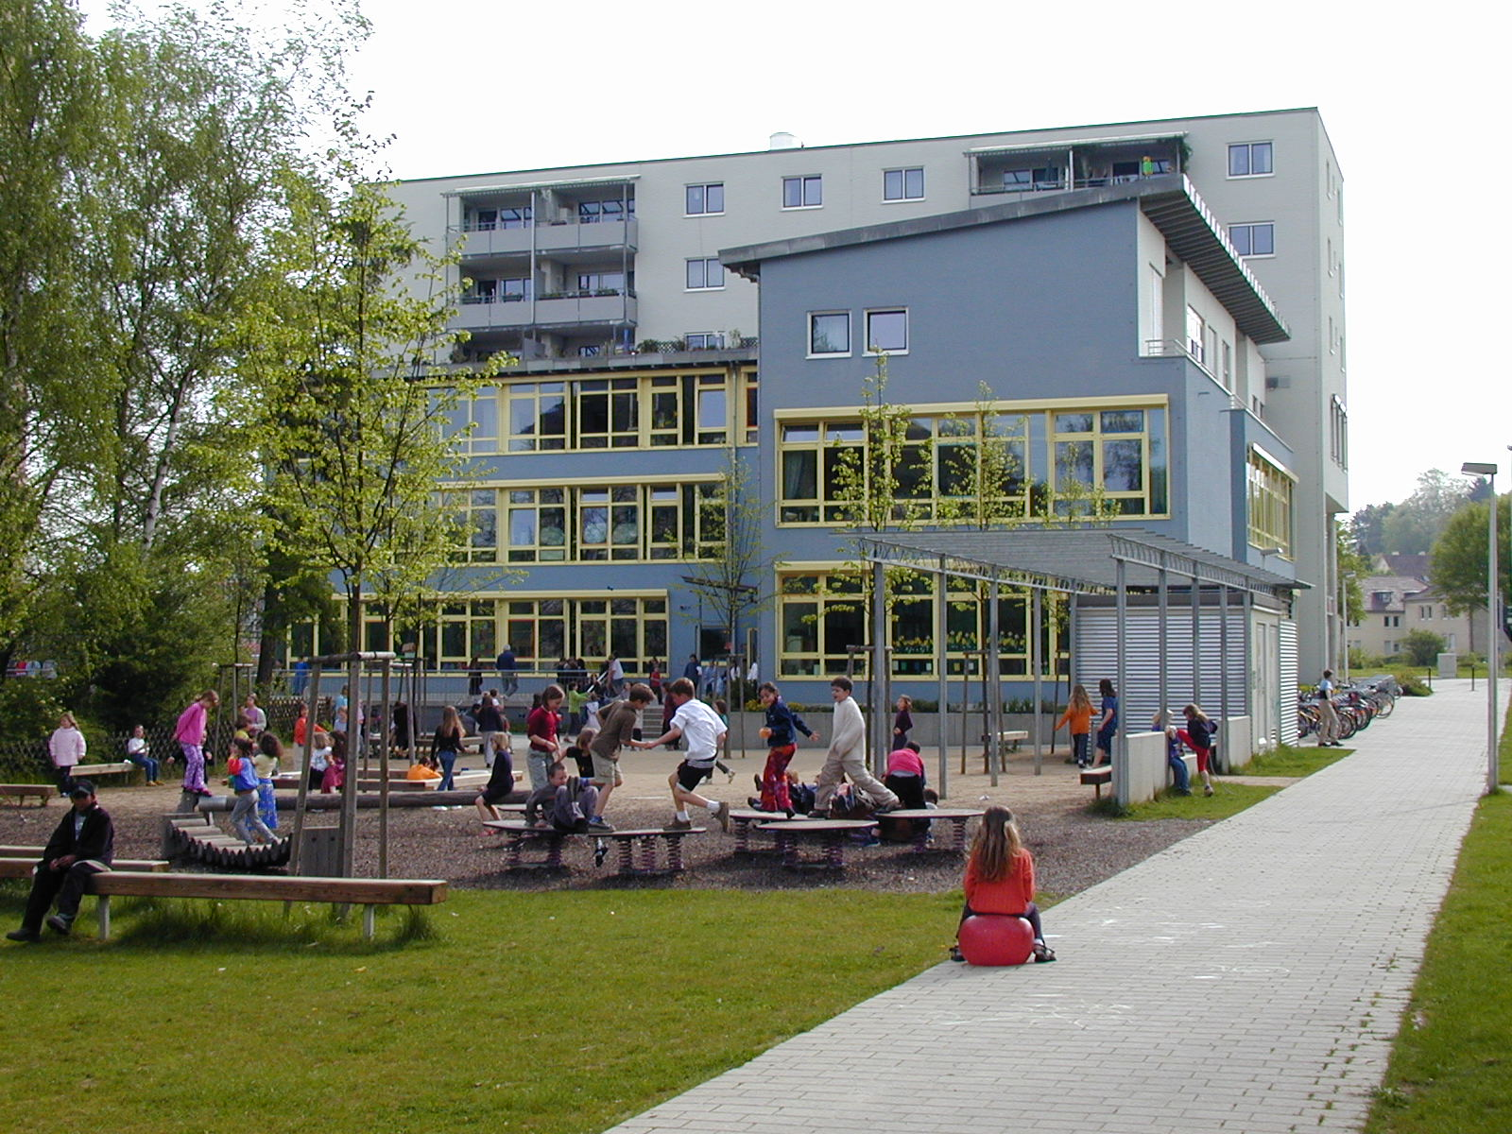
Grundschule am Hechinger Eck Tübingen
Offene Ganztagesschule
165 Kinder aus 25 Nationen in 8 Klassen
Mehrere inklusiv beschulte Kinder
16 LehrerInnen, 2 SonderpädagogInnen,
2 SchulsozialpädagogInnen
10 ErzieherInnen und mehrere SchulbegleiterInnen
7
Notes:
7
Überblick
Migrationshintergrund ca.25- 30%
Kinder mit unterschiedlichen Behinderungen werden inklusiv unterrichtet
10 Lehrerstellen
7 Erzieherstellen
4 Stellen weitere Mitarbeiter: FSJ, Jugendbegleiter,

Slide 8
Unterrichtfächer in Klasse 1
Deutsch 6 Stunden
Mathematik 5 Stunden
Sachunterricht, Musik, Kunst,... 5 Stunden
Bewegung- Spiel- Sport 3 Stunden
Religion – konfessionell-kooperativ 2 Stunden
Lernzeit Deutsch + Mathe 2 Stunden
Fächerübergreifender Unterricht
Notes:
Keine 45-Minuten-Einheiten
Englisch jeden Tag ein bißchen
Klassenlehrerin + Teamlehrerin
Religion konfessionsübergreifend in Klasse 1 und 2

Slide 9
Unsere Ganztagesschule
Öffnungszeiten: 7:30 – 17:00 Uhr
Unterricht vormittags (Kl. 1) von 8:45 Uhr (Mo bis Mi), bzw. 8:00 Uhr (Do und Fr) bis 12:20 Uhr
Nachmittagsunterricht
für Klasse 1: Dienstag bis 15:00 Uhr
für Klasse 2: Dienstag und Donnerstag bis 15:00 Uhr
für Klasse 3+4: Dienstag und Donnerstag bis 15:30 Uhr
Ganztagesbausteine – „Spielwerkstatt“

Slide 10
Unsere Ganztagesschule
Unser pädagogisches Konzept beinhaltet:
„Klassischen Unterricht“, bei dem der Lernfortschritt der Kinder im Mittelpunkt steht (Deutsch, Mathe, Sachunterricht, Sport, Musik, Kunst, Religion), teilweise im Team
„Erweiterte Lerngelegenheiten“, fächerübergreifend, Partizipation und Demokratielernen ermöglichend, interessenorientiert, resilienzfördernd
(soziales und interkulturelles Lernen, handwerkliche, musische, sportliche Angebote, Klassenrat, regelmäßige Naturtage, Bewegungszeiten,...)

Slide 11
Unsere Ganztagesschule
Ganztag -Modellschule seit 2007. Ca. 95 % aller Kinder werden im Ganztag angemeldet
Ganztagsangebote: integrierte Förderung (Teams in der Klasse), Atelier, zusätzliche Bewegungsstunde, keine Trennung zwischen Ganztags- und Halbtagskindern
BezugserzieherInnen für jede Klasse im Tandem: ErzieherInnen + LehrerInnen = enge Kooperation
Lernzeit am Nachmittag

Slide 12
Unsere Ganztagesschule
Betreuungsbausteine – „Spielwerkstatt“
  Frühbetreuung bis Unterrichtsbeginn
  Anmeldung für die ganze Woche – kostenpflichtig
  Kostenlose Betreuung von 12:20 Uhr bis 13 Uhr ohne Essen
  Kostenlose Ganztagesschule bis 15:00 Uhr
  Anmeldung an mindestens 3 Tagen ist verpflichtend
  Mittagessen ist verpflichtend und kostenpflichtig
  Spätbetreuung bis 17:00 Uhr – kostenpflichtig, einkommensabhängig
Notes:
Monatliche Kosten: Stand SJ 2009-10
Frühbetreuung :16,- bis 80 Kinder
Über Mittag kostenlos 165 Kinder
Nachmittag: 14,-
5 Nachmittage: 70,- 40 -80 Kinder
Mittagessen im Monat: 50,-, Bonuscard: 1 Essen = 1, 80 – 150 Mittagessen in familiären Kleingruppen

Slide 13
Unsere Ganztagesschule
Spätbetreuung bis 17 Uhr
3, 4 oder 5 Nachmittage wählbar
Betreuung innerhalb der Jahrgangsgruppen
Aktive Freizeitangebote
Nachmittagsimbiss
Notes:
Monatliche Kosten: Stand SJ 2011-12
Frühbetreuung :16,- bis 80 Kinder
Über Mittag kostenlos 165 Kinder
Nachmittag: 14,-
5 Nachmittage: 70,- 40 -80 Kinder
Mittagessen im Monat: 50,-, Bonuscard: 1 Essen = 1, 80 – 150 Mittagessen in familiären Kleingruppen

Slide 14
Ganztagesschule
Rhythmisierung
Rhythmisierter Wochenplan Klasse 1 - Beispiel
 | Montag | Dienstag | Mittwoch | Donnerstag | Freitag
7:30 Uhr | Frühbetreuung
8.00/ 8.45 Uhr | Unterricht Vesper im Klassenzimmer / Vorlesezeit
9:30 Uhr | Bewegungspause
9:50 Uhr | Unterricht, Integrierte Förderangebote, Projekte, Teamstunden
11:20 Uhr | Bewegungspause
11:35 Uhr bis 12.20 Uhr | Unterricht – Sport, musische und handwerkliche Angebote, oft mit ErzieherIn
 | Mittagessen Offene Angebote
13:40 Uhr | Bewegungspause
14.00 Uhr - 15:00 Uhr | Lernbetreuung Offene Lernzeit | Unterricht Projekte,… | Lernbetreuung Offene Lernzeit | Lernbetreuung Offene Lernzeit | Angebote der Spielwerkstatt
15:00 Uhr Bis 17:00 Uhr | Angebote der Spielwerkstatt | Angebote der Spielwerkstatt | Angebote der Spielwerkstatt | Angebote der Spielwerkstatt
Notes:
Freiräume, Spielräume

Slide 15
Kriterien zur Schulfähigkeit
In diesen Bereichen sollte Ihr Kind viel können:
Emotionaler Bereich
Sozialer Bereich
Kognitiver Bereich
Motorischer Bereich

Slide 16
Emotionaler Bereich
Ausgeglichenheit
Zuversicht bei neuen Aufgaben
Vertrauen zu sich selbst
Enttäuschungen können gelassen verarbeitet werden
Anstrengungsbereitschaft , auch bei „Pflichtaufgaben“
Ausdauer, Konzentration und Genauigkeit
Neugier und Wissensdurst
Selbständigkeit

Slide 17
Sozialer Bereich
Kontaktfähigkeit
Kommunikationsfähigkeit
Kooperationsbereitschaft
Regeleinhaltung
Umgangsformen
altersentsprechende Toleranzhaltung
Ablösung von vertrauten Personen
Beziehungsfähigkeit

Slide 18
Kognitiver Bereich
Sprache: Sprechverhalten, Sprachschatz
Optische Wahrnehmung
Akustische Wahrnehmung
Informationen weitergeben
Logische Zusammenhänge erfassen
Gutes Gedächtnis und Merkfähigkeit
Abstraktionsvermögen
Kulturtechniken
Abstraktionsfähigkeit
Planungsfähigkeit

Slide 19
Motorischer Bereich
Grobmotorische und feinmotorische Fähigkeiten
Visuell-motorische Koordinationsfähigkeit
Körperkoordination
Reaktionsvermögen
Rhythmusgefühl
Gleichgewichtsgefühl
Körperschema

Slide 20
www.hechingereck.de

